Slide 1
NED:An Inter-Graph Node Metric Based On Edit Distance
VLDB 2017
by Haohan Zhu （facebook Inc） ,
Xianrui Meng （ Apple Inc）,
Boston Kolios （ Boston University）

Slide 2
创新点
以往结点相似性的研究大多在同一个图的内部，但是图和图之间的节点相似性的研究没有得到广泛的关注。即使[1，3，4,7]提出了图间节点的方法，因为不满足三角不等式性质或者没有考虑边的信息，而存在缺陷。
文章提出了一种NED：基于编辑距离的节点相似度。它相比较之前的方法（如被确定为np-难的编辑距离），且在数据集上，有更加快的计算时间和效率。

Slide 3
贡献
1.提出了一种多项式时间内可计算、可度量的距离函数NED去测量节点间的相似度
2.提出了一种可以测量、多项式可计算的修改后的编辑距离TED*，用来比较无序树
3.文章写明了TED*相对于原来的编辑距离的优化
4.提出了NED由于具有度量性质，该方法能够有效地进行节点相似性检索。
5.文章最后通过图的去匿名化的实验分析了NED是图间节点相似度比较的高效算法。

Slide 4
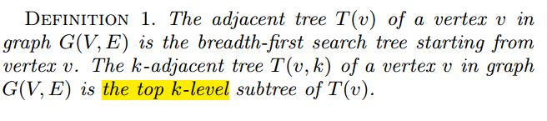
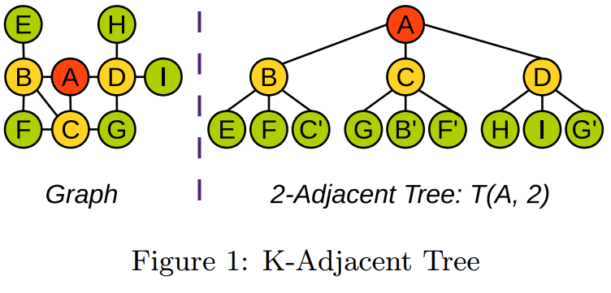
无序K-邻居树

Slide 5

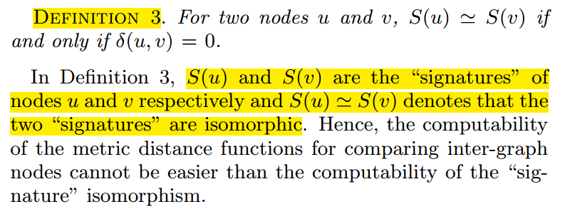
同构复杂度
总结：
图自同构问题由于是图中的重要问题，目前不知道它是否属于P类。因此，本文选择树结构来表示节点的邻域拓扑。

Slide 6
TED→TED*→NED
1.TED:称为树的编辑距离。包括节点的插入、修改、删除、重命名。TED用来度量节点的相似度，操作会改变邻居节点的深度
2.TED*:基于TED的改进，插入、删除、邻居树的同一层上“移动”节点。不改变节点的深度。

Slide 7
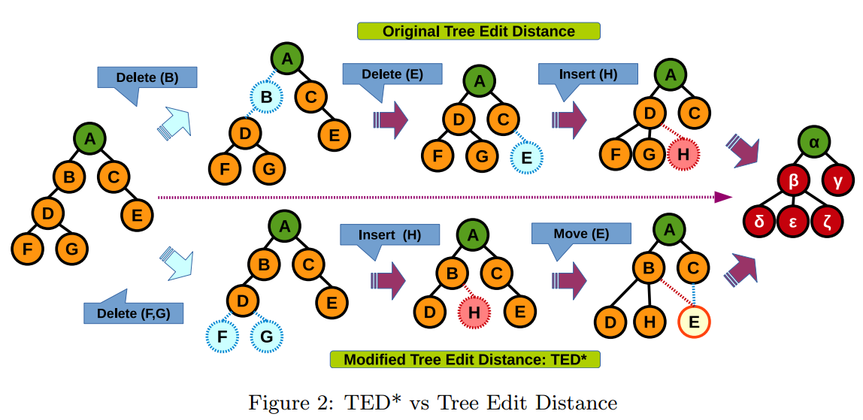
TED*和TED的比较：

Slide 8
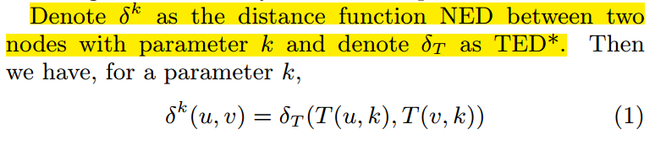
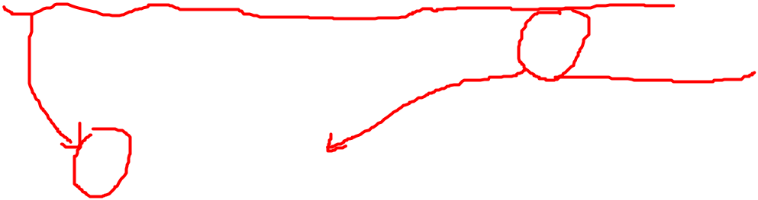
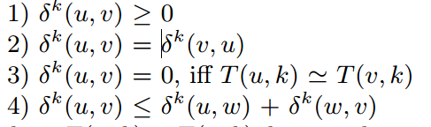
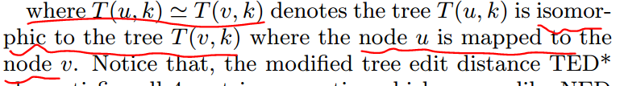
3.NED
NED的性质：
1.非负性
2.对称性
3.相等性
4.三角不等式

Slide 9
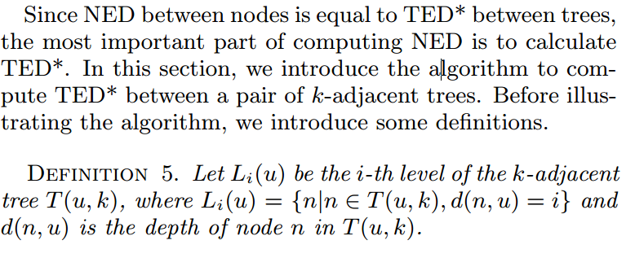
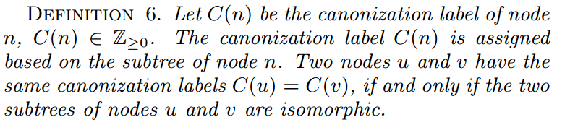
NED计算
计算NED，由NED的函数定义，可以推出最终转化为俩个K邻居树之间的TED*的计算
由于算法自底向上开始，
所以一开始的i总是最大
的值。即i=k直到i=1.
给节点n
加标签，仅
取决于节点n
的子树是
否同构

Slide 10
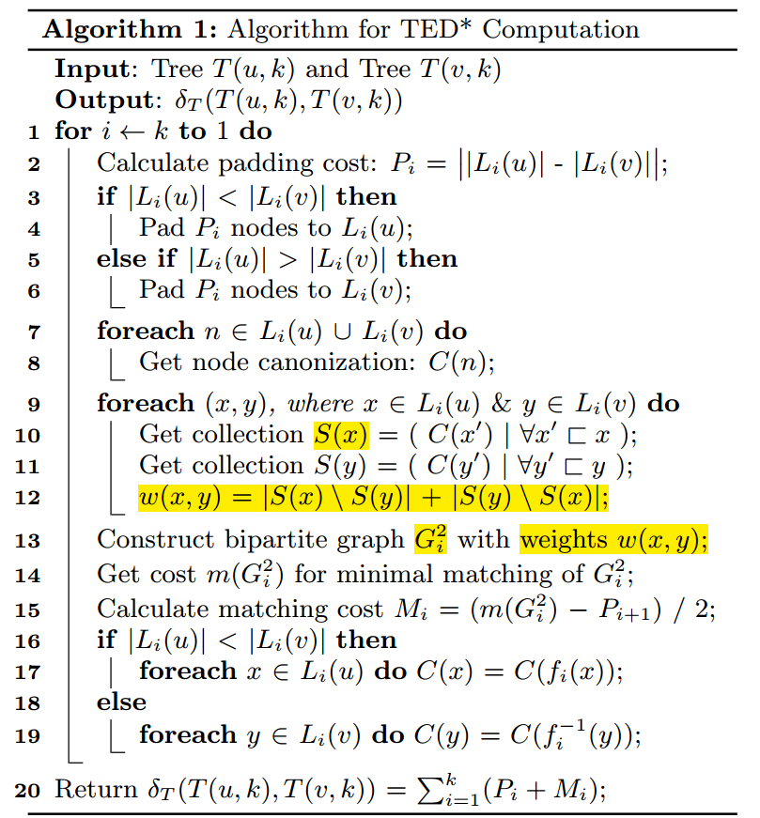
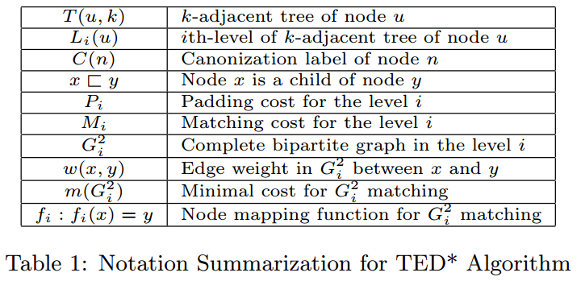
计算NED的算法：
第三步：构建二部图
先看算法中的一些记号：
第六步：重新加标签
第一步：节点填充
第二步：节点加标签
第五步：计算匹配成本
第四步：加权二部图匹配

Slide 11

第一步：计算填充成本
A
a
B
C
b
c
D
E
F
d
e
f
G
H
I
J
K
第三层Level3
g
h
e
f
L
g
第三层6个节点
第三层5个节点
Padding Cost (Level3)=1

Slide 12
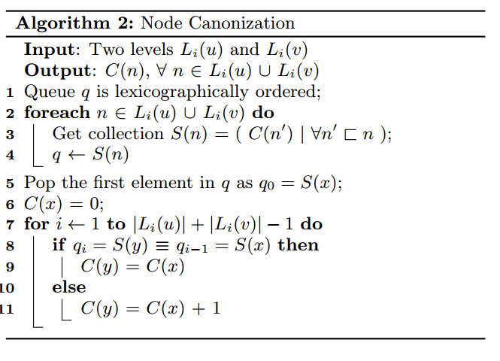
第二步：为节点加标签

Slide 13
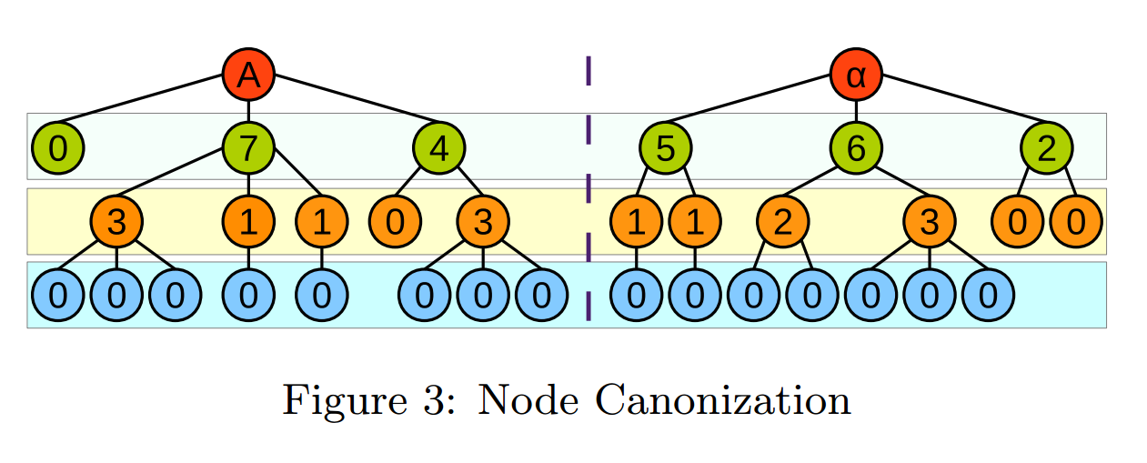
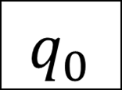
Example:
Queue:
… …
0
0
0
0
0
0
0
0
底层15个叶节点的label

Slide 14

Queue:
按照字典序{0} {0}一样
所以,下一个c(y)=c(x)
1
1
2
……
……
0
0
0
0
0
0
0
0
0
底层15个叶节点的label
S(x)
S(y)

Slide 15
Notice:
① 加标签是自底向上的。
②标签的值没有任何意义，可以使1,2,3,4,5也可以是A,B,C,D,同样的Label意味着子树是同构的，不同的Label意味着子树是不同构的。

Slide 16
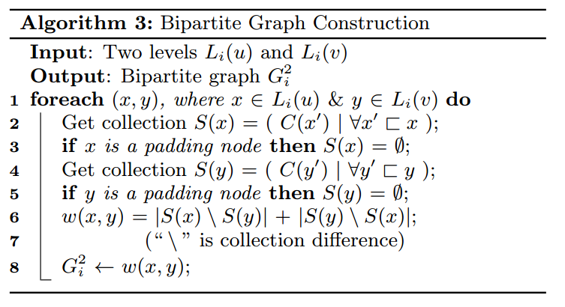
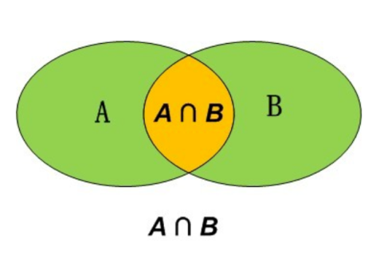
第三步：构建二部图
表示两个集合的对称差
构建二部图需要哪些条件？
1 在每一层匹配之后（保证每层节点相等）
2 在每一层节点的孩子加标签后（计算不同的标签）

Slide 17
S(A)={a,b,c}
S(X)={a,b}
S(A)\S(X)={c} |{c}|=1
|S(B)\S(A)|=0 1+0=0
a
a
b
b
A
1
X
a
0
c
B
4
5
b
5
Y
4
3
c
d
4
C
1
Z
h
e
f
h
f
为了防止计算重复成本，后来填充的节点不连接到任何一个父节点，
一对节点之间的权重的含义是什么？
表示在同一层上移动节点所需要的距离

Slide 18


第四步：二部图匹配（构建二部图之后找最小的权重之和）
a
a
b
b
A
1
X
a
0
c
B
4
5
b
5
Y
4
3
c
d
4
C
1
Z
h
e
f
h
注意：计算出的结果不是TED*中的最终结果！
表示 中被x对应的节点
f

Slide 19







第五步：匹配成本的计算
什么是匹配成本？
匹配成本是NED计算中除Padding成本之外的另外一种成本。它表示把k邻居树中
的第i层转变为另外一棵树相对应层，过程中需要“移动操作”需要的最小次数。
公式解读：
①在上一层（ 第i+1层）没有匹配成本时，即匹配成本为0时。那么u和v的k阶邻居树的对应的层，所有加标签之后的集合是相等的。
第i层
x
y
第i+1层
Canalization

Slide 20







第i层
x
y
第i+1层
Canalization
如果x与y一一对应（双射），那么就不会产生任何代价
如果不是一一对应，。那么x将会和y外的其他节点配对，同理y会和x以外的节点配对，所以产生了代价为2 的成本。但是这样操作（移动节点）只在一层，所以匹配成本m（G）/2
②如存在填充节点，为了不再产生匹配成本，就把填充结点填充到最优的父节点下面。
在构建二部图中，因为填充结点不和任何父节点相连接，所以会产生值为1的填充成本。
所以“在同一层移动节点”操作应该为

Slide 21
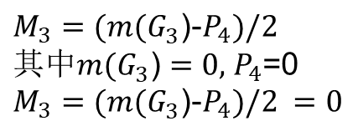
第五步：匹配成本的计算
A
B
C
D
E
F
0
0
0
0
0
0
第三层Level3
0
0
0
0
0
0

Slide 22
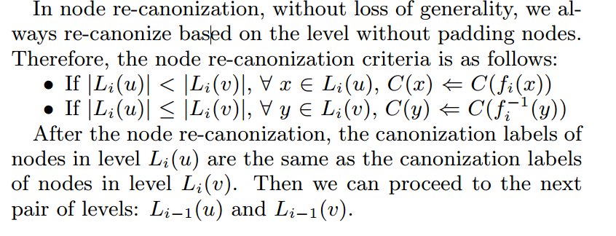
第六步：节点的重新Canonization
这一次的Canonization 和之前的不一样，在计算了匹配成本之后的LABEL应该
让俩层的label对一一对应，并且相等，具体赋值规则如下：

Slide 23
A
4
B
6
4
5
C
第1层
7
2
D
E
2
3
3
1
2
F
第2层
1
0
0
0
0
0
0
第3层
0
0
0
0
0
0
2
匹配值=1，但是最后一层
Padding=1
2
B
1
3
Padding Cost @ Lv2 = 0
D
1
F
3
0
C
2
0
1
1
1
1
二部图匹配
E
1
1
E
1
1
Matching Cost
@ Lv2 = 0
1
2
F
D
0
0
0

Slide 24

A
a
4
6
4
B
4
5
C
7
7
第1层
2
D
E
2
3
3
1
2
F
第2层
1
0
0
0
0
0
0
第3层
0
0
0
0
0
0
Padding@level0=0

Slide 25
实验：
从五个方面对TED和TED*进行了评估：
1 比较TED*和TED、GED的有效性和距离值；
2 在不同规模的树下，TED*的性能；
3 NED中值K的影响
4 在基于特征相似性和基于HITS相似性的算法下，NED的计算和最近邻居查询的性能比较；
6 将结点相似度的研究，应用在图的去匿名化中
实验中使用了从KONECT [14] and SNAP [15] 上面下载的数据集。每一个数据图中统计了边和节点的个数，在实验中全部计算了不同图之间的俩个节点之间的距离。

Slide 26
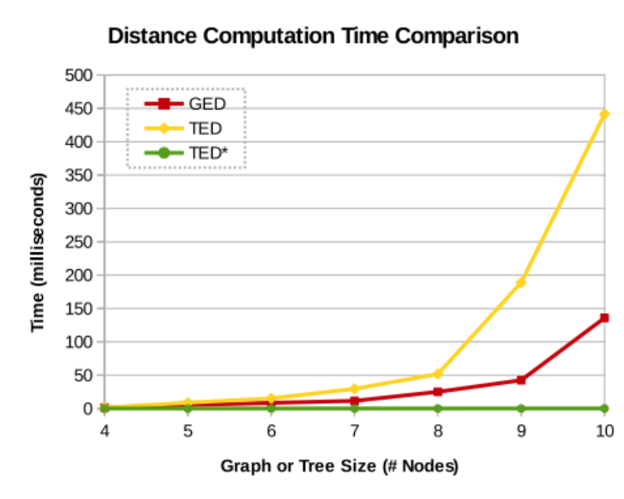
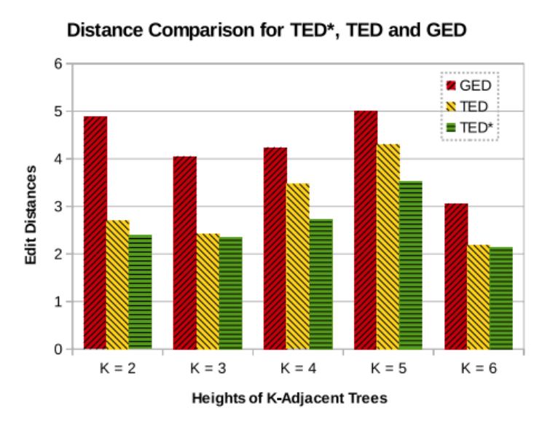
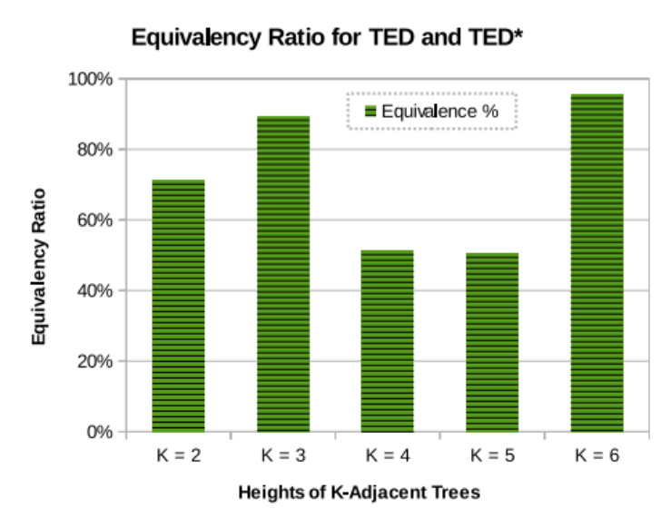
TED* 、TED 、GED的比较

Slide 27
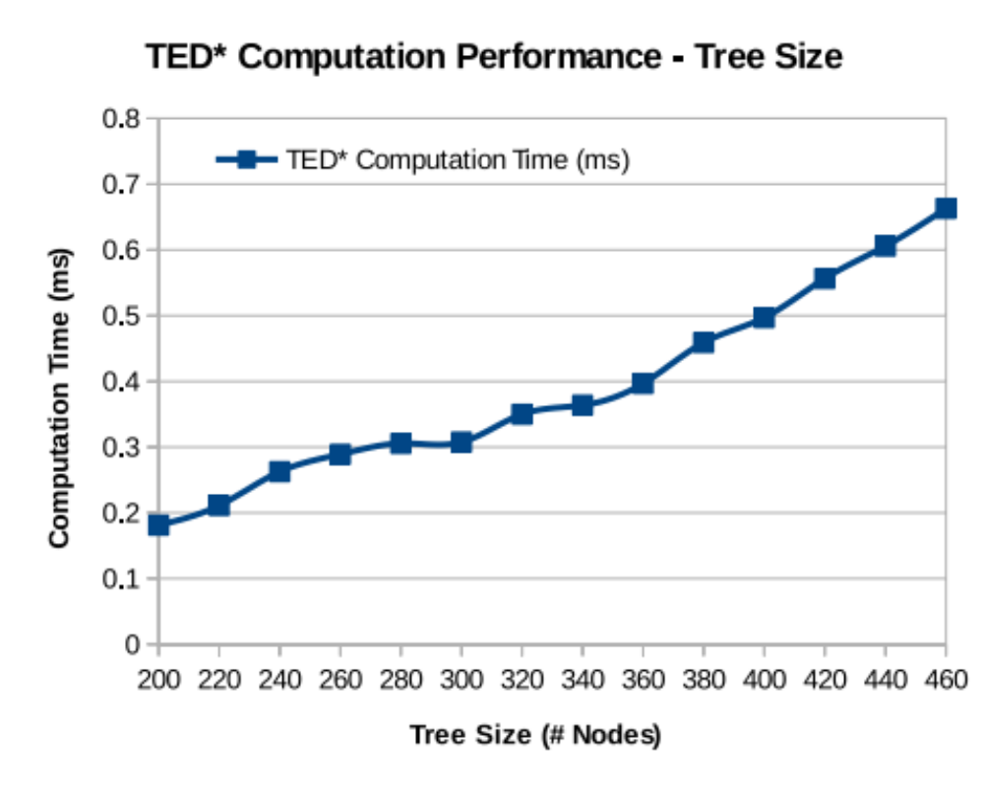
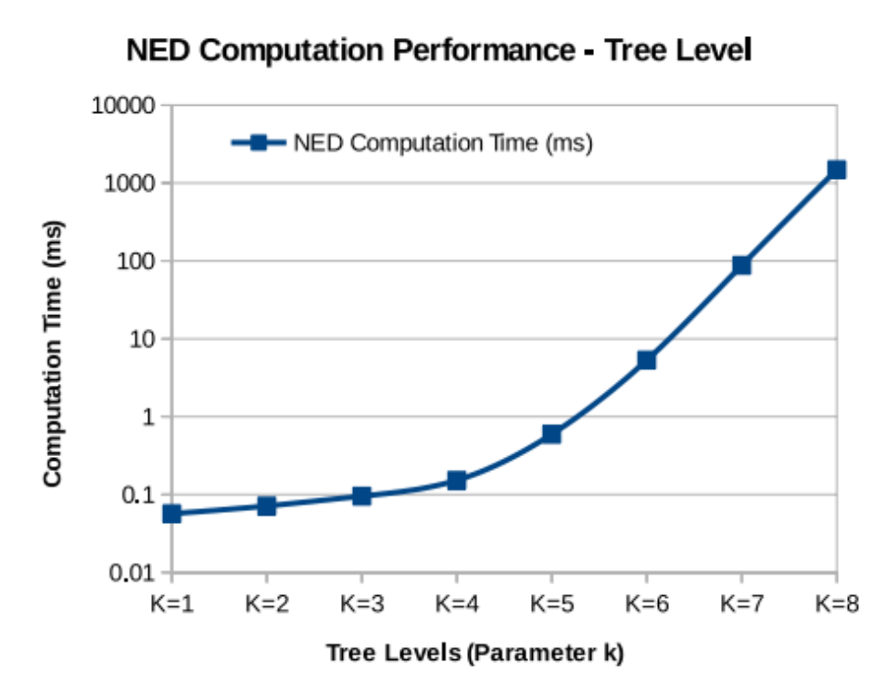
TED* 和NED的计算

Slide 28
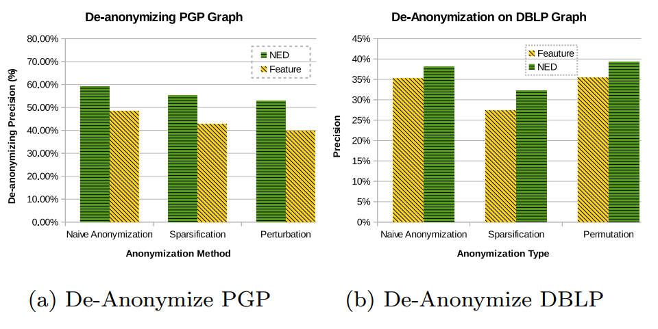
案例研究：去匿名化的应用

Slide 29
谢谢！

